Slide 1

Projet de programmation
A. Martet
I. CLOT

Slide 2
Sommaire
Démonstration
Organisation du code
DataGridView
Améliorations possibles
Rétrospective
Conclusion

Slide 3
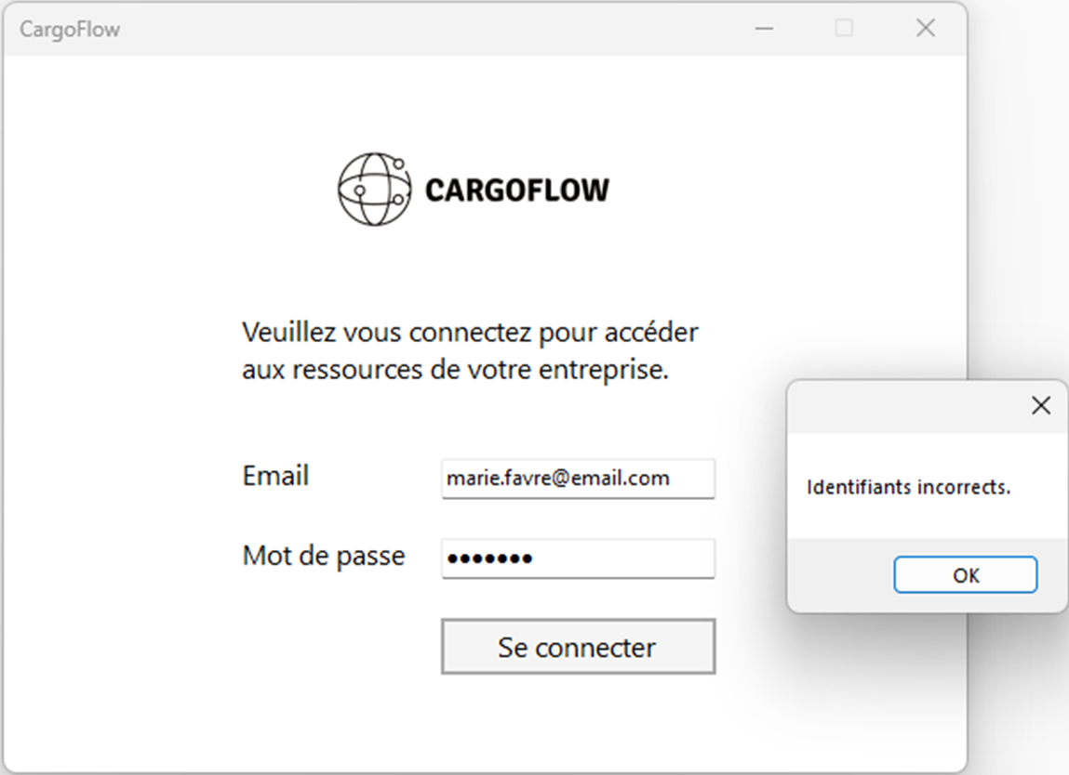

Slide 4
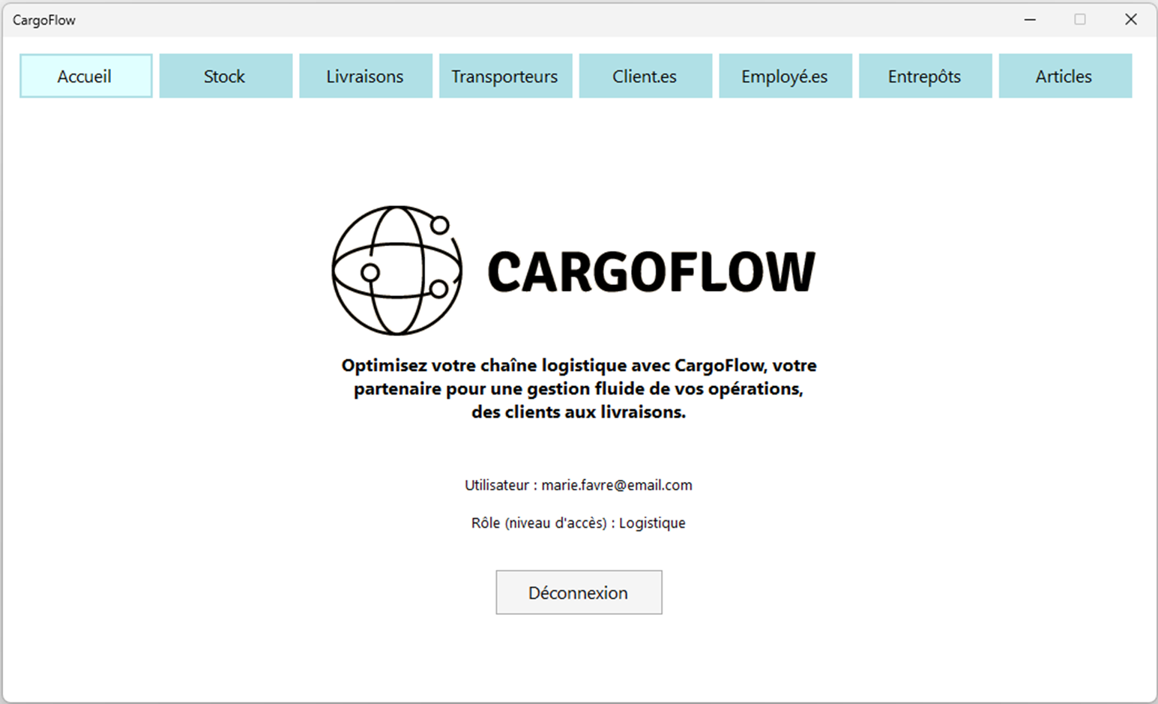

Slide 5
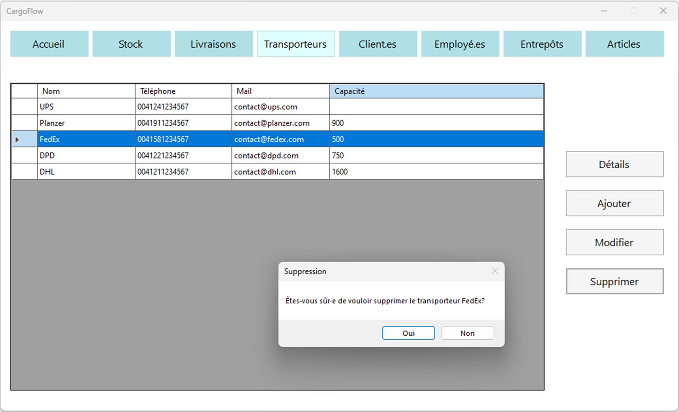

Slide 6
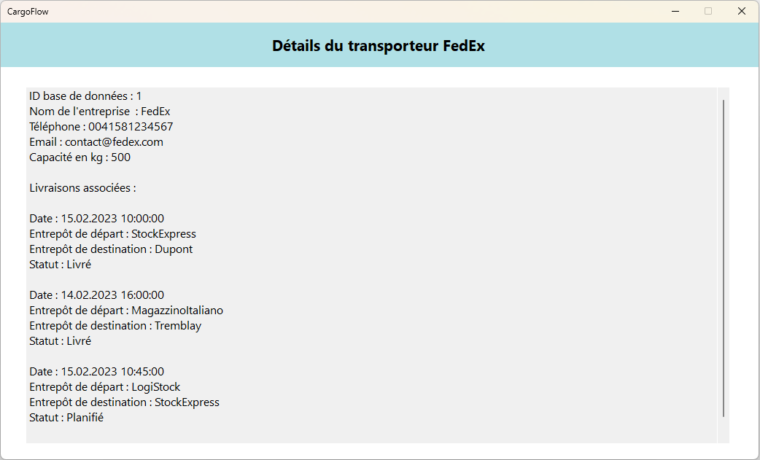

Slide 7
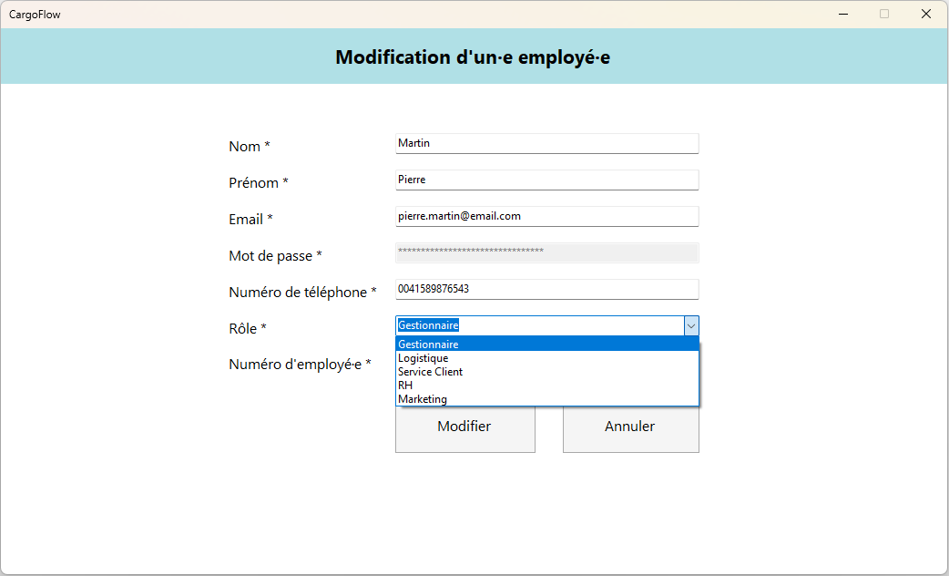

Slide 8
Organisation du code
DBConnection
WinForms
CRUD
DB
Classes métier

Slide 9

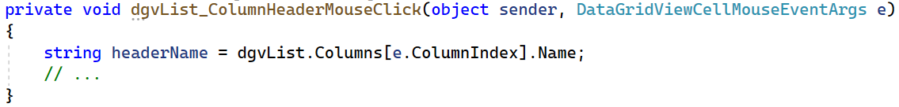
DataGridView
DataSource : DataTable, DataSet, IBindingList… List<Employee>
DGV crée une colonne par accesseur
Personnalisation via les propriétés :
Interaction via les évènements :

Slide 10
Améliorations possibles
Implémenter les onglets restants
Gestion des droits via les rôles
Utiliser les fonctions de tri de la DataGridView
Implémenter les filtres pour la DataGridView

Slide 11
Rétrospective
Fonctions essentielles implémentées
Bonne collaboration
Difficulté à intégrer les notions du 226b en cours de route
Plaisir malgré les difficultés mentionnées

Slide 12
Merci ! Questions ?

